Slide 1
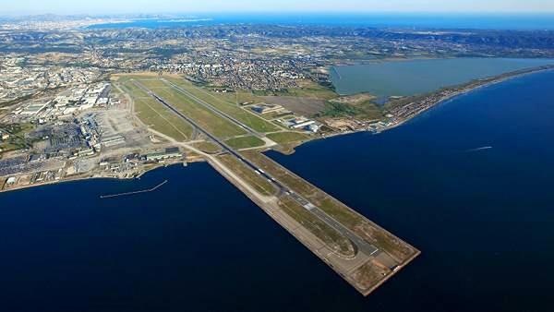
Modification des Itinéraires VFR
à partir du 10 novembre 2016
LFML

Slide 2
Introduction
Modernisation du système, en prenant en compte l’avis des usagers et des organismes adjacents
Éviter le survol des villages : Lambesc, St-Cannat, Velaux, Carro, Sausset, Carry
Sortir le point N des espaces de LFMY

Slide 3
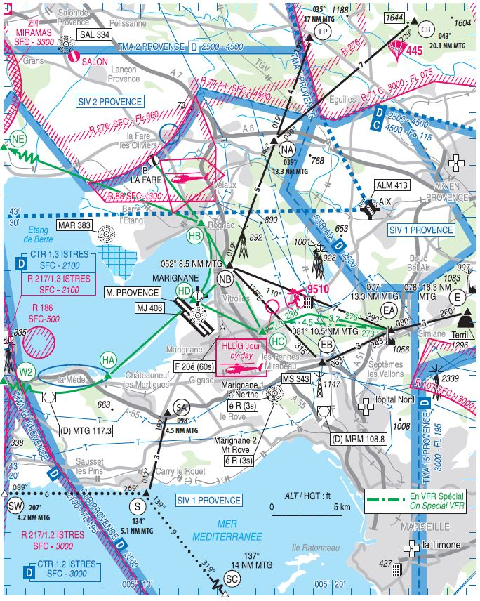
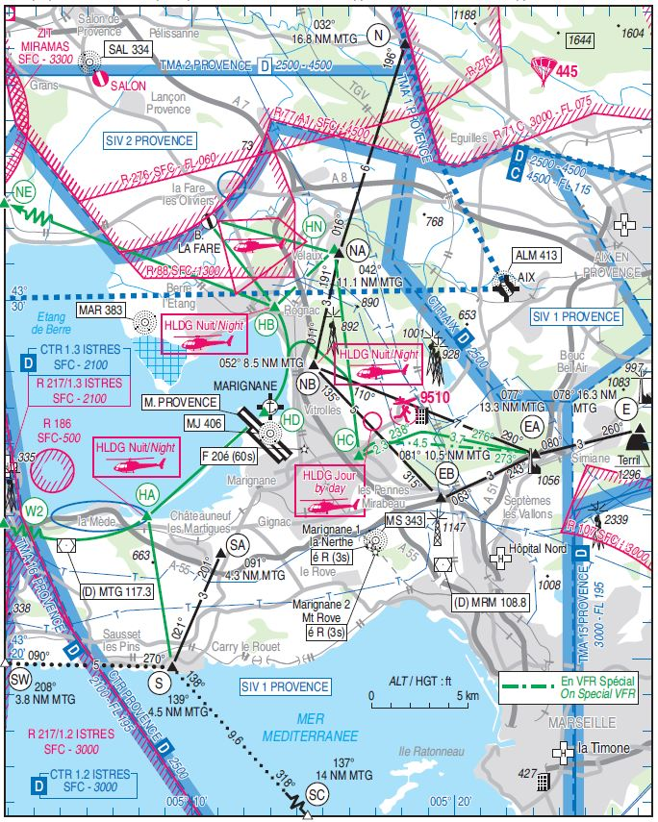
Cartes VFR : modifications
Avant…
Après
Notes:
3

Slide 4
Carte VFR : modifications
Suppression : N, CA, HN et itinéraires associés, transit HA-S
Déplacement : NA, SA, SW, S
Création : LP
Modifications de la CTR LFMA au nord-ouest
Suppression de la représentation des attentes hélicos de nuit

Slide 5
Modification des points VFR :
Au Nord
Notes:
5

Slide 6
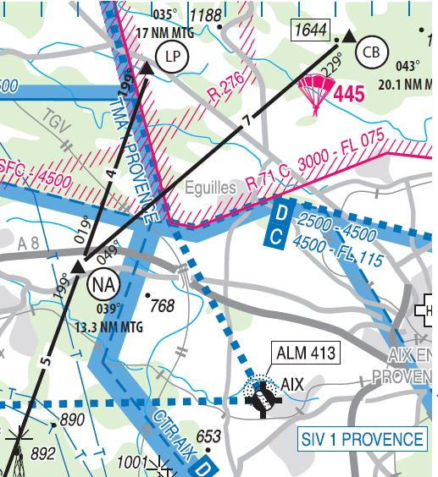
Modification des points VFR (Nord):
Notes:
6

Slide 7
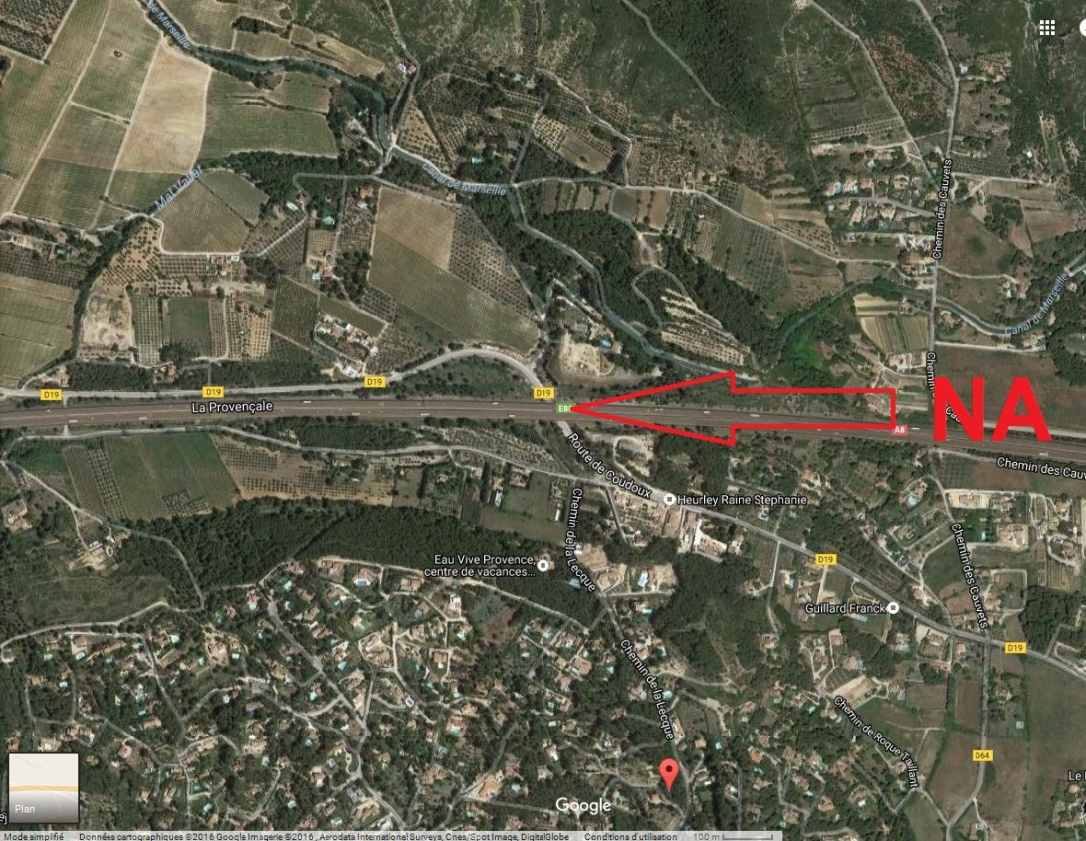
Visualisation des nouveaux points : NA
1500 ft | 040°/13,3 NM MTG | 43°33'18"N - 005°17'02" E | Ventabren (intersection A8 et D19)

Slide 8
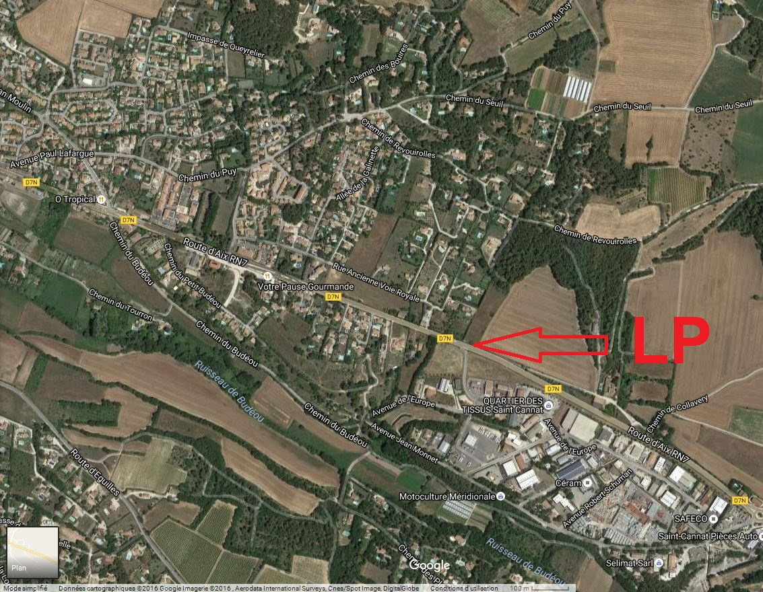
Visualisation des nouveaux points : LP
1700 ft | 036°/17 NM MTG | 43°36‘59"N - 005°18‘54" E | Saint Cannat- La Pile

Slide 9
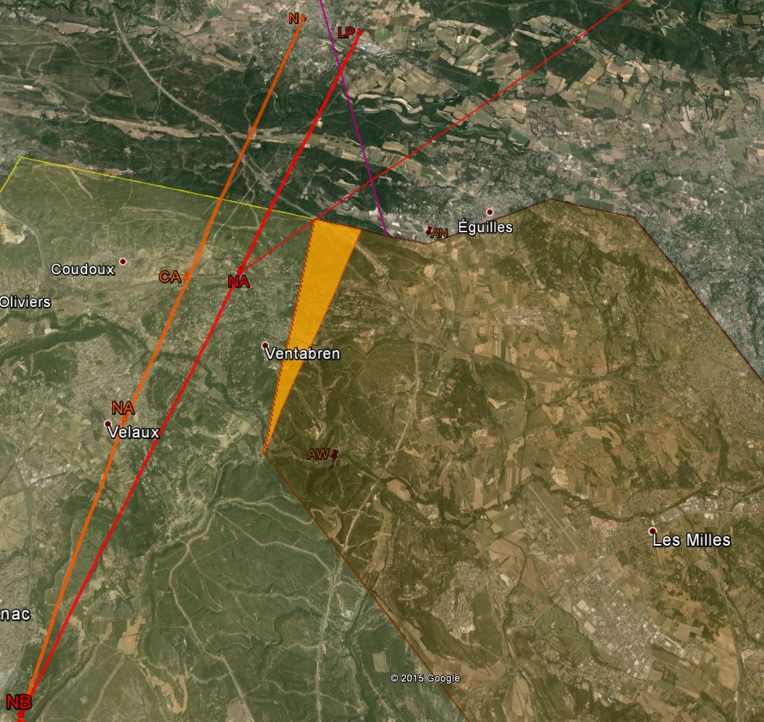
Découpe de la CTR LFMA
Parallèle au nouvel axe NB-NA (019°)
N
LP
AN
CA
NA
Largeur maximale du polygone : 0,60 NM
NA
Point de découpe :
- 43°33'54.84"N
- 5°19'4.27" E
AW
1,20 NM entre le nouvel axe NB-NA et la CTR LFMA
= l’écart minimal que nous avons actuellement (au Nord)
Notes:
9

Slide 10
Modification des points VFR :
Au Sud
Notes:
10

Slide 11
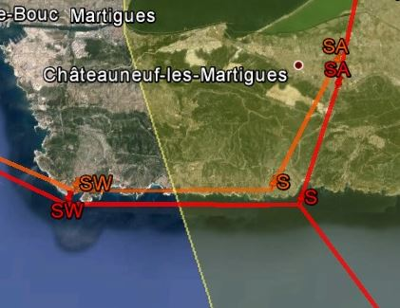
Visualisation des nouveaux points
Déplacement au Sud de l’itinéraire SW - S
Altérations :
- SW : 0,35 NM
- S : 0,80 NM
- SA : 0,62 NM
SA
SA
SW
S
S
SW
Notes:
11

Slide 12
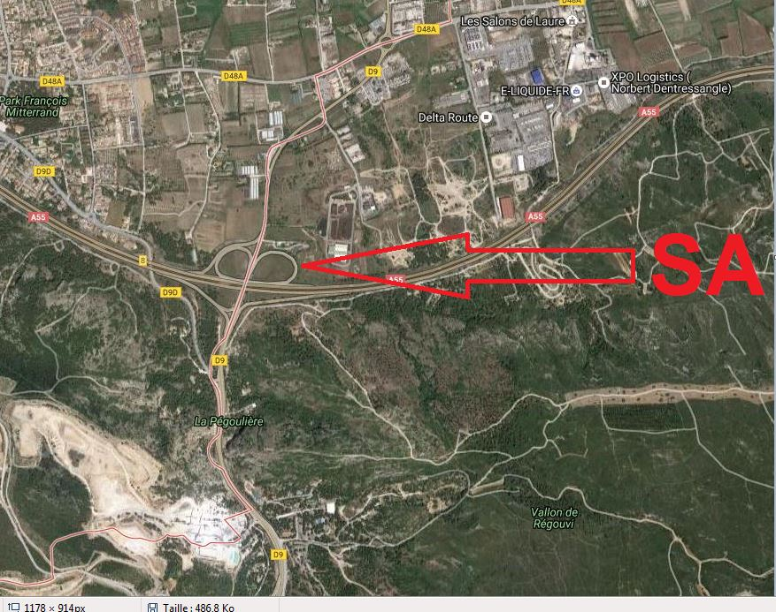
Visualisation des nouveaux points : SA
1000 ft min 1500 ft max | 100°/4,5 NM MTG | 43°22‘26,68"N - 005°11‘16,56" E | Est de Châteauneuf les Martigues

Slide 13
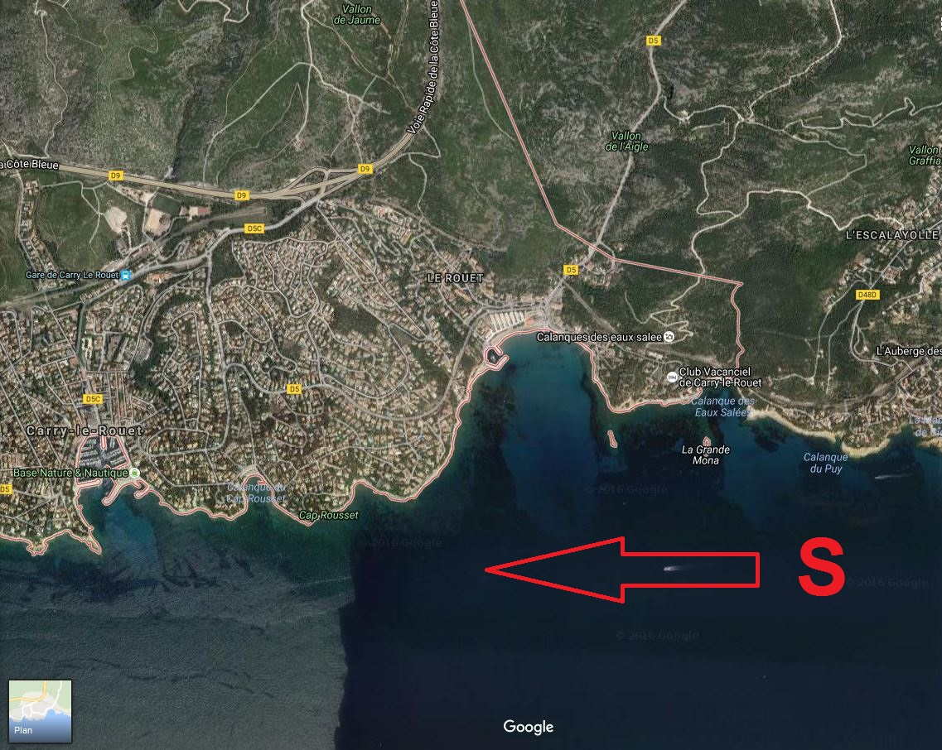
Visualisation des nouveaux points : S
1000 ft mini 1500 ft max | 137°/5,1 NM MTG | 43°19‘28"N - 005°10‘20" E | Carry-le-Rouet

Slide 14
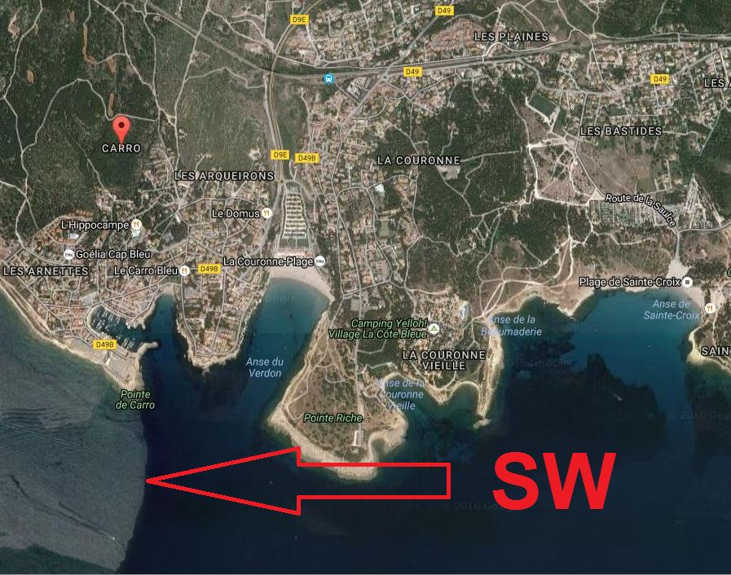
Visualisation des nouveaux points : SW
700 ft | 208°/4,2 NM MTG | 43°19‘28"N - 005°02‘30" E | Carro

Slide 15
Texte VFR : modifications VAC LFML
Réunion des parties "arrivée" et "transit"
Présentation du tableau des points VFR en début de texte, avec ajouts /modifications de points, ajout de la colonne radial/distance de MTG
Modifications des tableaux des trajectoires d'arrivée, de transit, de départ et des altitudes associées
Ajout des conditions VFR spécial
Suppression du paragraphe sur la séparation IFR/VFR de nuit (SERA)
Modification de certaines références de texte SIA

Slide 16
Evolutions : points de croisée d’axes ?
Création des points de croisée d’axe à l’étude : conserver NB au Nord et créer un point SB plus proche des pistes que SA ?
Etude en cours

Slide 17
Croisée d’axes
A Provence, la croisée d’axes par un vol VFR est une situation de contrôle sensible en cas de séquence de trafic au départ, mais surtout de trafic et à l’arrivée.

Slide 18
Croisée d’axes
En cas de trafic conflictuel au départ, la méthode généralement utilisée est la croisée des axes à l’Est des pistes en QFU 31 et à l’Ouest en QFU 13, voire à la verticale des seuils de piste.

Slide 19
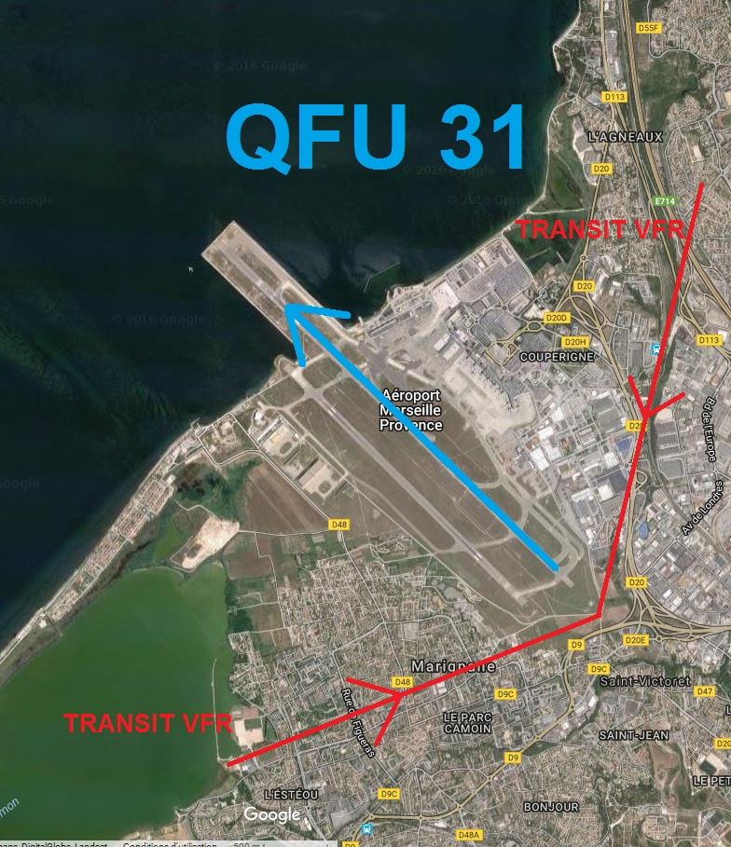
Croisée d’axes

Slide 20
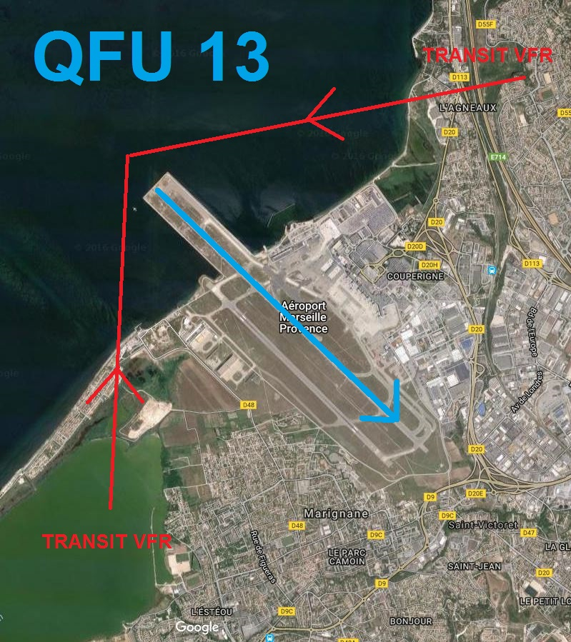
Croisée d’axes

Slide 21
Croisée d’axes
En cas de conflit avec une arrivée, les méthodes suivantes sont utilisées :
1/ Instruction de croisée d’axe derrière l’a/c conflictuel après acquisition visuelle, si cela ne génère pas un autre conflit…
2/ Instruction de mise en attente sur un point jusque résolution du conflit. En général NB au Nord, et SA au sud.

Slide 22
Croisée d’axes
La croisée d’axe peut être très problématique à LFML en cas de forte séquence à l’arrivée.
Les pilotes doivent être particulièrement attentifs pendant cette phase de vol.
FIN DE LA PRESENTATION

